Slide 1
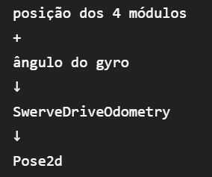
Odometria
Esse é o ponto em que podemos começar a abandonar aquela Pose2d calculada artificialmente com Twist2d.

Slide 2
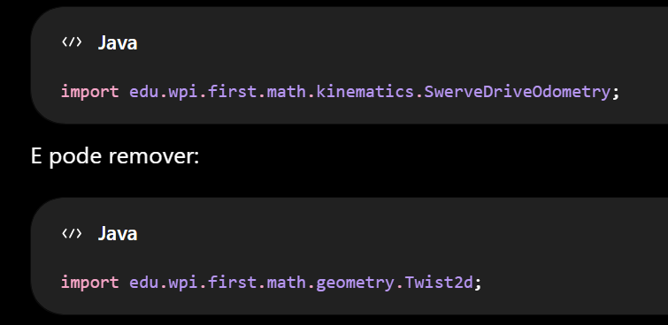
Drive.java

Slide 3
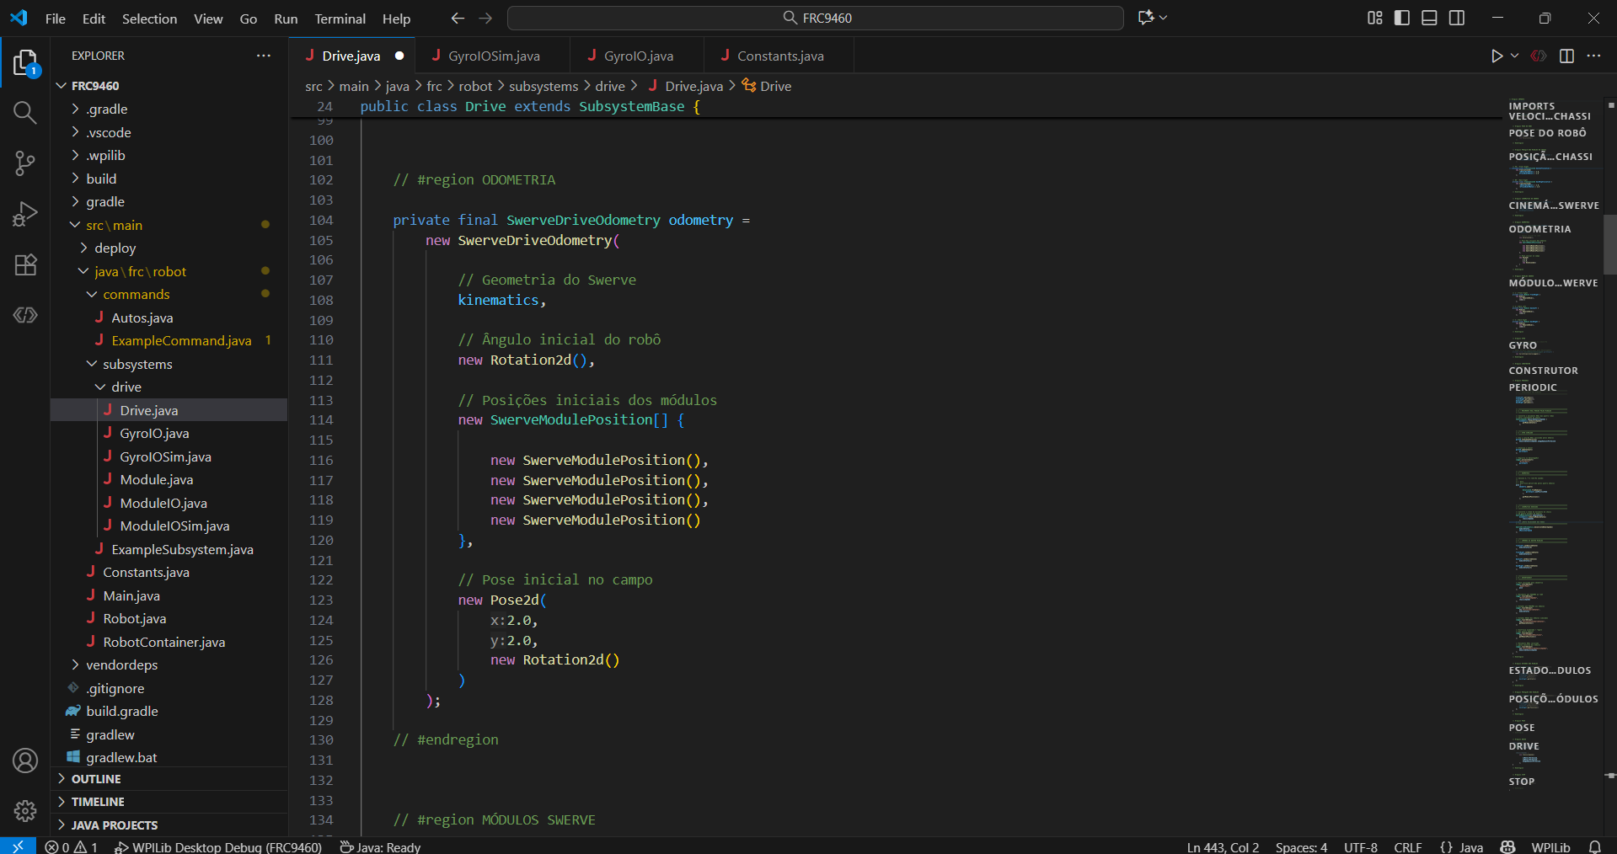

Slide 4
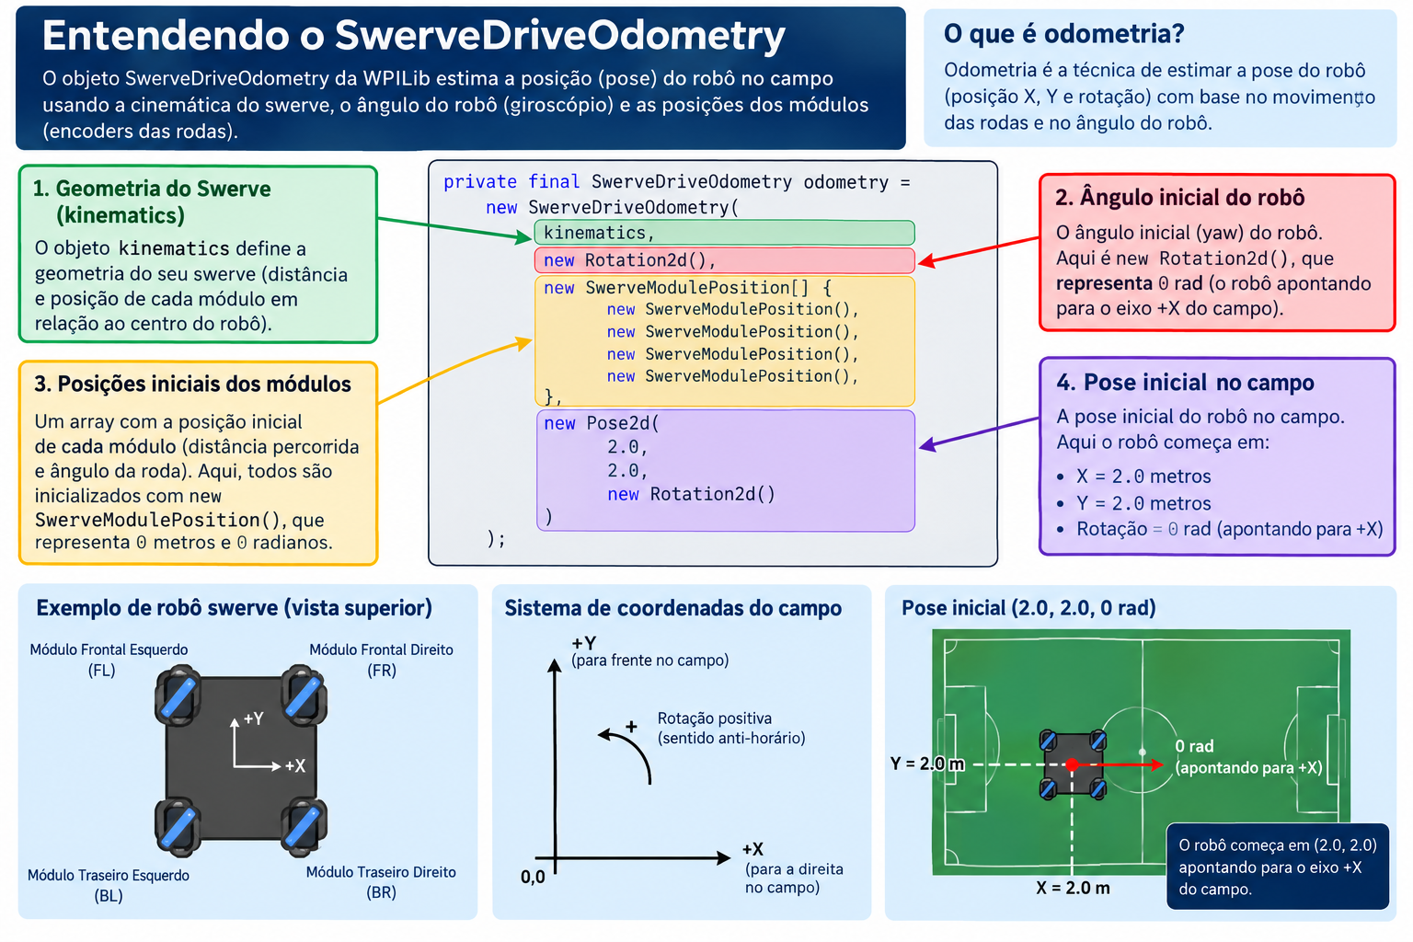
// #region ODOMETRIA
private final SwerveDriveOdometry odometry =
new SwerveDriveOdometry(
// Geometria do Swerve
kinematics,
// Ângulo inicial do robô
new Rotation2d(),
// Posições iniciais dos módulos
new SwerveModulePosition[] {
new SwerveModulePosition(),
new SwerveModulePosition(),
new SwerveModulePosition(),
new SwerveModulePosition()
},
// Pose inicial no campo
new Pose2d(
2.0,
2.0,
new Rotation2d()
)
);
// #endregion

Slide 5
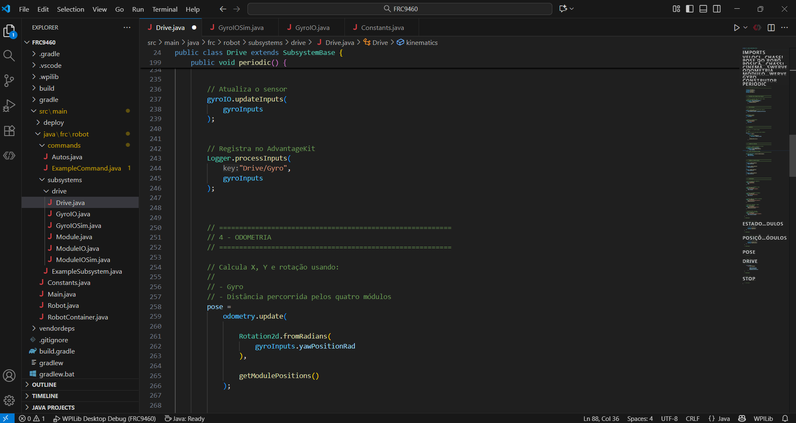

Slide 6
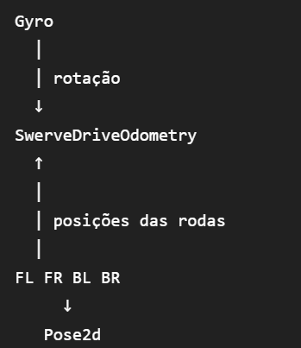
// ==========================================================
// 4 - ODOMETRIA
// ==========================================================
// Calcula X, Y e rotação usando:
//
// - Gyro
// - Distância percorrida pelos quatro módulos
pose =
odometry.update(
Rotation2d.fromRadians(
gyroInputs.yawPositionRad
),
getModulePositions()
);

Slide 7
Remova o bloco do Twist2d
// ==========================================================
// SIMULAÇÃO TEMPORÁRIA DO MOVIMENTO
// ==========================================================
// Periodic executa aproximadamente a cada 20 ms
double dt = 0.02;
// Calcula quanto o robô se deslocou
// durante esses 20 ms
Twist2d movimento =
new Twist2d(
chassisSpeeds.vxMetersPerSecond * dt,
chassisSpeeds.vyMetersPerSecond * dt,
chassisSpeeds.omegaRadiansPerSecond * dt
);
// Atualiza a Pose2d
pose = pose.exp(movimento);

Slide 8
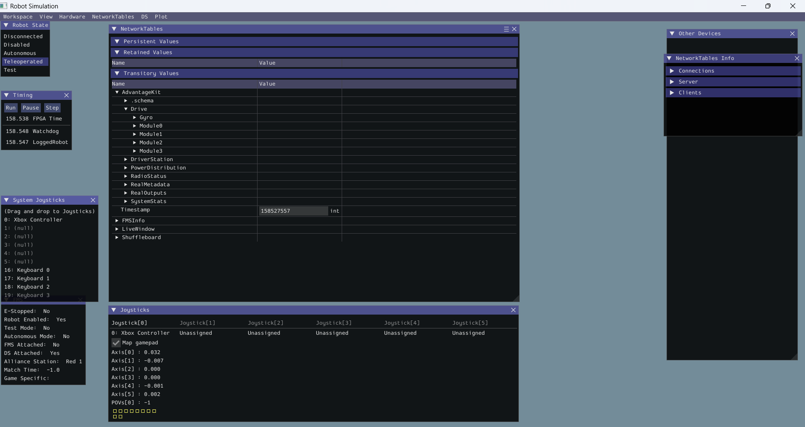

Slide 9
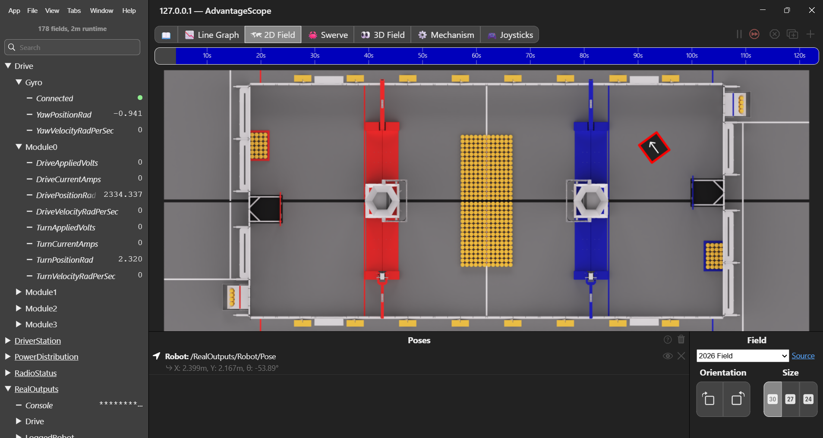

Slide 10
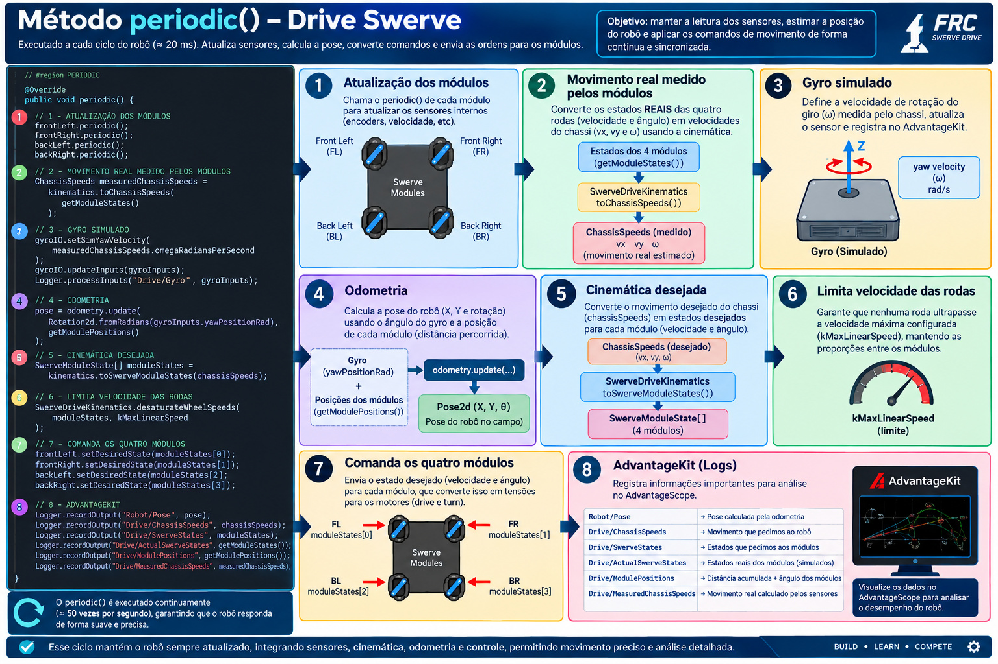

Slide 11
